Slide 1


STŘEDNÍ ŠKOLA STAVEBNÍ A TECHNICKÁ
Ústí nad Labem, Čelakovského 5, příspěvková organizace
Páteřní škola Ústeckého kraje
Klimatizace
VY_32_INOVACE_18_356
Projekt MŠMT | EU peníze středním školám
Název projektu školy | ICT do života školy
Registrační číslo projektu | CZ.1.07/1.5.00/34.0771
Šablona | III/2
Sada | 18
Anotace | Seznámení s druhy klimatizací
Klíčová slova | Klimatizace, chlazení, tepelné čerpadlo, mikroklima, hygienické podmínky
Předmět | Vytápění
Autor, spoluautor | Ludvík Hrtánek
Jazyk | Čeština
Druh učebního materiálu | Výklad
Potřebné pomůcky | PC, dataprojektor
Druh interaktivity | Výklad pomocí prezentace
Stupeň a typ vzdělávání | Střední škola
Cílová skupina | 1. - 3. ročník, žáci 15 – 18 let
Speciální vzdělávací potřeby | ne
Zdroje | Seznam viz poslední strana

Slide 2
STŘEDNÍ ŠKOLA STAVEBNÍ A TECHNICKÁ
Ústí nad Labem, Čelakovského 5, příspěvková organizace
Páteřní škola Ústeckého kraje
Klimatizace

Slide 3
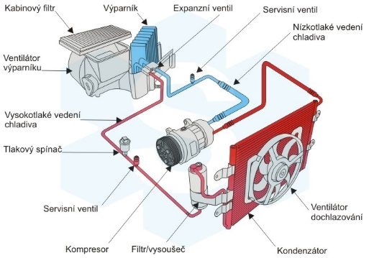
STŘEDNÍ ŠKOLA STAVEBNÍ A TECHNICKÁ
Ústí nad Labem, Čelakovského 5, příspěvková organizace
Páteřní škola Ústeckého kraje
Klimatizace
Přístroj na úpravu parametrů vzduchu.
V nevýrobních prostorách slouží hlavně k odebírání tepla v létě.
Základem funkce klimatizačního zařízení je uzavřený chladící okruh podobný chladničce nebo tepelnému čerpadlu (na jednom místě se teplo odebírá a na jiném místě se toto teplo uvolňuje).

Slide 4
STŘEDNÍ ŠKOLA STAVEBNÍ A TECHNICKÁ
Ústí nad Labem, Čelakovského 5, příspěvková organizace
Páteřní škola Ústeckého kraje
Druhy klimatizačních zařízení
Zdravotně hygienická (komfortní)
Vytváří optimální stav mikroklimatu pro pobyt lidí (jedná se o příjemné subjektivní pocity, ale hlavně o optimální hygienické podmínky).

Slide 5
STŘEDNÍ ŠKOLA STAVEBNÍ A TECHNICKÁ
Ústí nad Labem, Čelakovského 5, příspěvková organizace
Páteřní škola Ústeckého kraje
Použití:
prostory kulturní a společenské — shromažďování většího počtu lidí (divadla, kina, sály, hotely, banky
  prostory s velkou vnitřní tepelnou zátěží — rozhlasová a televizní studia, filmové ateliéry
  prostory s velkou vnější tepelnou zátěží — lehké skleněné stavby, kabiny strojů (jeřáby, kombajny) a kabiny velínů
  prostory s velkými požadavky na mikroklima — lázeňské prostory, operační sály, jednotky intenzivní péče
  dopravní prostředky — letadla, vlaky, autobusy, automobily

Slide 6
STŘEDNÍ ŠKOLA STAVEBNÍ A TECHNICKÁ
Ústí nad Labem, Čelakovského 5, příspěvková organizace
Páteřní škola Ústeckého kraje
Průmyslová (technologická)
Většinou je součástí technologického zařízení.
Má vliv na kvalitu výroby, snižování výrobních nákladů nebo přímo podmiňuje funkci strojního parku.
Může plnit i funkci zdravotně hygienickou.

Slide 7
STŘEDNÍ ŠKOLA STAVEBNÍ A TECHNICKÁ
Ústí nad Labem, Čelakovského 5, příspěvková organizace
Páteřní škola Ústeckého kraje
Použití:
  provozy zpracující navlhavé materiály — textil, papír, tabák, filmy, léky, potraviny
  provozy s potřebou vysoké kvality vzduchu — výroba polovodičů, umělých vláken, léků
  provozy s výpočetní technikou — střediska, sály, učebny

Slide 8
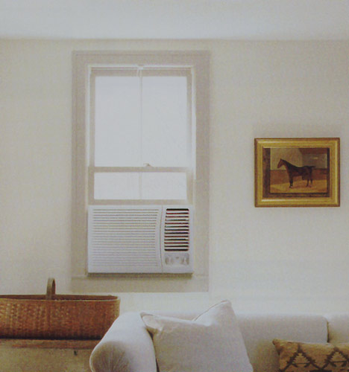
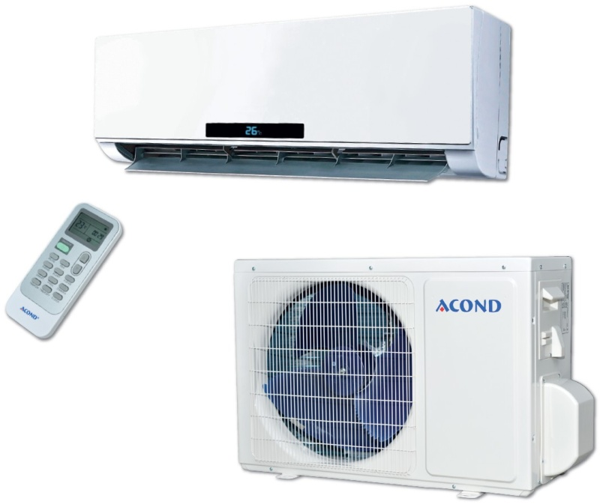
STŘEDNÍ ŠKOLA STAVEBNÍ A TECHNICKÁ
Ústí nad Labem, Čelakovského 5, příspěvková organizace
Páteřní škola Ústeckého kraje
Rozdělení podle provedení
Oddělené (SPLIT)
jedna vnitřní jednotka a jedna venkovní jednotka
Kompaktní (okenní)
celé zařízení je umístěno jako celek pod okny

Slide 9
STŘEDNÍ ŠKOLA STAVEBNÍ A TECHNICKÁ
Ústí nad Labem, Čelakovského 5, příspěvková organizace
Páteřní škola Ústeckého kraje
Rozdělení podle umístění
Vnitřní
na stěně, stropu, podlaze
b) Mezistropní
- v podhledu
c) Vnější
na střeše, terase nebo na zemi vedle budovy ( vodní systémy)

Slide 10
STŘEDNÍ ŠKOLA STAVEBNÍ A TECHNICKÁ
Ústí nad Labem, Čelakovského 5, příspěvková organizace
Páteřní škola Ústeckého kraje
Otázky k opakování
1) Jaké druhy klimatizací dle provedení znáte?
2) Kde byste hledali průmyslovou klimatizaci?
3) Jaké známe rozdělení klimatizací dle umístění?

Slide 11
STŘEDNÍ ŠKOLA STAVEBNÍ A TECHNICKÁ
Ústí nad Labem, Čelakovského 5, příspěvková organizace
Páteřní škola Ústeckého kraje
Použité zdroje:
http://www.klimatizace.net
Katalogy a vlastní zdroje

